Slide 1

Управление инвестициями в регионе

Slide 2
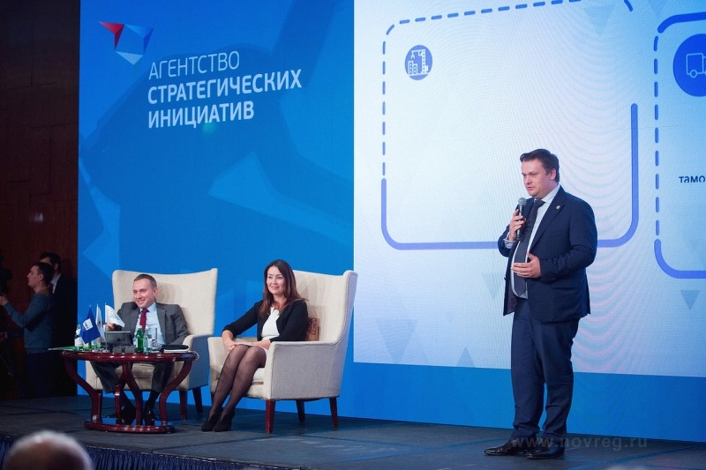
Методика
Методика составления Национального рейтинга состояния инвестиционного климата в субъектах федерации Агентства стратегических инициатив (АСИ)
Методология включает следующие элементы:
1) Система показателей
2) Принципы сбора и обработки данных
3) Методика расчета результатов
При разработке методологии учтен опыт существующих отечественных и международных рейтингов и иных механизмов оценки инвестиционного климата.

Slide 3
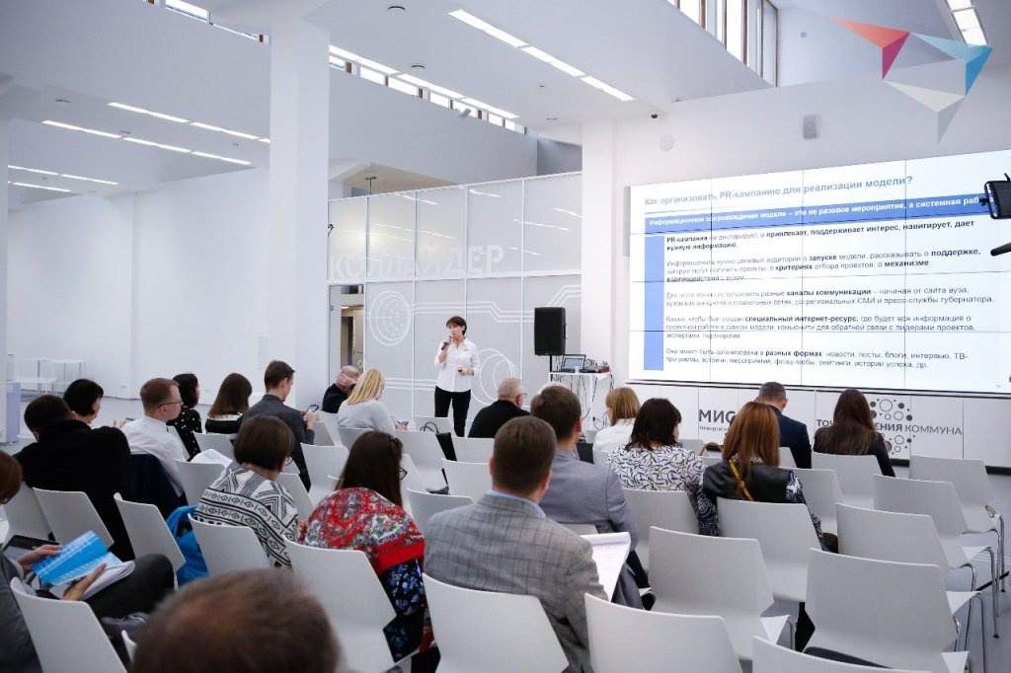
РАСЧЕТ РЕЙТИНГА
Рейтинг рассчитывается по 42 показателям по 4 направлениям:
1) Регуляторная среда;
2) Институты для бизнеса;
3) Инфраструктура и ресурсы;
4) Поддержка малого предпринимательства;
5) Показатели вне Рейтинга

Slide 4
Анализ инвестиционной привлекательности Свердловской области
 | 2016 г. | 2017 г. | 2018 г. | 2019 г. | 2020 г. | Абсолют. откл. | Относит. откл.
Добыча полезных ископаемых | 61 235 | 66 980 | 76 538 | 92 683 | 92 527 | +31 292 | +51,1
Обрабатывающие производства | 1 552 109 | 1 734 335 | 1 968 982 | 2 039 463 | 2 072 197 | +520 088 | +33,5
Обеспечение электрической энергией, газом и паром; кондиционирование воздуха | 228 649 | 235 726 | 243 507 | 255 390 | 245 176 | +16 527 | +7,2
Водоснабжение; водоотведение, организация сбора и утилизации отходов, деятельность по ликвидации загрязнений | 51 230 | 60 330 | 70 627 | 80 966 | 77 608 | +26 378 | +51,5

Slide 5
Анализ инвестиционной привлекательности Свердловской области
 | 2016 г. | 2017 г. | 2018 г. | 2019 г. | 2020 г. | Абсолют. откл. | Относит. откл.
Хозяйства всех категорий
Произведено скота и птицы на убой (в живом весе) | 270,5 | 270,1 | 272,4 | 273,4 | 278,2 | +7,7 | +2,8
Молоко | 675,8 | 717,5 | 739,6 | 767,1 | 807,7 | +131,9 | +19,5
Яйца, млн штук | 1 468,3 | 1 523,6 | 1 537,4 | 1 572,3 | 1 515,0 | +46,7 | +3,2
Сельскохозяйственные организации
Произведено скота и птицы на убой (в живом весе) | 222,7 | 221,8 | 226,3 | 230,4 | 236,5 | +13,8 | +6,2
Молоко | 513,6 | 556,2 | 574,3 | 600,0 | 634,8 | +121,2 | +23,6
Яйца, млн штук | 1 417,4 | 1 471,2 | 1 486,7 | 1 521,4 | 1 463,5 | +46,1 | +3,3
Хозяйства населения
Произведено скота и птицы на убой (в живом весе) | 45,0 | 45,3 | 42,9 | 39,8 | 38,1 | -6,9 | -15,3
Молоко | 124,8 | 121,2 | 119,3 | 116,7 | 115,9 | -8,9 | -7,1
Яйца, млн штук | 41,2 | 44,0 | 44,1 | 43,9 | 44,0 | +2,8 | +6,8
Крестьянские (фермерские) хозяйства и индивидуальные предприниматели
Произведено скота и птицы на убой (в живом весе) | 2,8 | 3,0 | 3,2 | 3,2 | 3,5 | +0,7 | +25
Молоко | 37,4 | 40,1 | 46,0 | 50,3 | 57,0 | +19,6 | +52,4
Яйца, млн штук | 9,8 | 8,4 | 6,6 | 6,9 | 7,5 | -2,3 | -23,5

Slide 6
Анализ инвестиционной привлекательности Свердловской области
 | 2016 г. | 2017 г. | 2018 г. | 2019 г. | 2020 г. | Абсолют. откл. | Относит. откл.
Хозяйства всех категорий
Зерно (в весе после доработки) | 597,0 | 754,2 | 615,5 | 708,1 | 673,5 | +76,5 | +12,8
Картофель | 690,2 | 594,6 | 764,8 | 738,7 | 687,2 | -3 | -0,4
Овощи, всего | 171,5 | 179,6 | 191,7 | 200,5 | 179,5 | +8 | +4,7
Сельскохозяйственные организации
Зерно (в весе после доработки) | 494,3 | 617,9 | 505,2 | 576,7 | 538,4 | +44,1 | +8,9
Картофель | 102,9 | 131,4 | 135,0 | 131,3 | 101,7 | -1,2 | -1,2
Овощи, всего | 32,4 | 34,8 | 42,1 | 57,6 | 51,3 | +18,9 | +58,3
Хозяйства населения
Зерно (в весе после доработки) | 0,8 | 0,9 | 0,9 | 0,7 | 0,7 | -0,1 | -12,5
Картофель | 480,1 | 343,9 | 487,8 | 446,2 | 424,4 | -55,7 | -11,6
Овощи, всего | 126,6 | 130,7 | 136,6 | 128,7 | 110,7 | -15,9 | -12,6
Крестьянские (фермерские) хозяйства и индивидуальные предприниматели
Зерно (в весе после доработки) | 101,9 | 135,4 | 109,4 | 130,7 | 134,4 | +32,5 | +31,9
Картофель | 107,2 | 119,3 | 142,1 | 161,2 | 161,1 | +53,9 | +50,3
Овощи, всего | 12,6 | 14,1 | 13,0 | 14,2 | 17,5 | +4,9 | +38,9

Slide 7
Анализ инвестиционной привлекательности Свердловской области
 | Единица измерения | 2016 | 2017 | 2018 | 2019 | 2020 | Абсолют. откл. | Относит. откл.
Перевезено грузов автомобильным транспортом организаций всех видов экономической деятельности | млн т | 44,2 | 44,0 | 45,6 | 48,1 | 41,4 | -2,8 | -6,3
Грузооборот автомобильного транспорта организаций всех видов экономической деятельности | млн т-км | 5 735 | 5 822 | 6 697 | 8 154 | 8 911 | +3 176 | +55,4
Перевезено пассажиров автобусами общего пользования | млн человек | 252,6 | 243,4 | 248,9 | 235,1 | 168,9 | -83,7 | -33,1
Пассажирооборот автобусов общего пользования | млн пасс-км | 3 044 | 2 903 | 3 006 | 2 913 | 2 169 | -875 | -28,7

Slide 8
Анализ инвестиционной привлекательности Свердловской области
 | 2016 | 2017 | 2018 | 2019 | 2020 | Абсолют. откл. | Относит. откл.
Численность индивидуальных предпринимателей, чел. | 297 668 | 295 631 | 289 647 | 286 724 | 242 821 | -54 847 | -18,4
Объем выручки, млн руб. | 695 744,2 | 693 215,6 | 674 911,2 | 669 780,1 | 550 362,7 | -145 381,5 | -20,9

Slide 9
Анализ инвестиционной привлекательности Свердловской области
 | 2016 | 2017 | 2018 | 2019 | 2020 | Абсолют. откл. | Относит. откл.
Инвестиции в основной капитал (в фактически действовавших ценах), млн. рублей | 349 964 | 328 403 | 320 111 | 378 662 | 392 687 | +42 723 | +12,2
Индекс физического объема инвестиций в основной капитал (в сопоставимых ценах), в процентах к предыдущему году | 85,1 | 86,6 | 91,4 | 118,3 | 96,0 | +10,9 | +12,8

Slide 10
Анализ инвестиционной привлекательности Свердловской области
Сильные стороны | Слабые стороны
1) благоприятное экономико-географическое и геополитическое положение города на стыке Европы и Азии; 2) развитая институциональная структура федеральных и региональных органов государственной власти; 3) сохранивший свои позиции в экономике города военно-промышленный комплекс; 4) емкий потребительский рынок; 5) развитая сфера бизнес-услуг и сопутствующая инфраструктура; 6) наличие институтов мирового бизнеса; 7) развитость финансовых институтов, отвечающих современным требованиям | 1) удаленное положение относительно важных центров России, Европы, мира; 2) расположение в зоне континентального климата с характерными для Урала погодными аномалиями; 3) изношенность коммунальной и инженерной инфраструктуры, общественного транспорта; 4) отставание темпов развития дорожной сети от темпов автомобилизации населения, высокая загруженность улично-дорожной сети и недостаточное качество дорожной инфрасруктуры;
Возможности | Угрозы
1) включение Свердловской области в инвестиционные проекты федерального значения по развитию транспортной системы, аэропортов-хабов, логистических центров, инфраструктурных проектов, жилищного строительства и комплексного освоения территорий в рамках развития региональной экономики; 2) концентрация в транспортно-распределительных, торгово-посреднических, логистических и иных функций мирового значения; 3) сохранение статуса «полюса роста» региональной экономики за счет эффективного использования и наращивания экономического, интеллектуального и культурного потенциала, а также развития цифровой экономики | 1) ограничение полномочий, недостаток ресурсов для самостоятельного развития и возможностей эти ресурсы генерировать; 2) усиление тенденции старения трудоспособного населения и снижение доли трудоспособного населения; 3) дефицит трудовых ресурсов, в частности молодых специалистов технического профиля, несоответствие спроса и предложения трудовых ресурсов; 4) недостаточность инвестиций в человеческий капитал и инфраструктуру; 5) деградация среды, ухудшение ее качественных и функциональных характеристик

Slide 11
Анализ инвестиционной привлекательности Свердловской области
Политика | Экономика
Четкое понимание на федеральном уровне роли и значимости Свердловской области как одного из ведущих индустриальных регионов, поддержка развития региона в этом направлении. Активное участие Свердловской области в реализации федеральных программ и национальных проектов. | Область является донором российского бюджета, развитие экономики с учетом индустриальной диспропорции ведет к малопривлекательным для населения перспективам, экономика знаний находится в зачаточном состоянии. Высокая степень зависимости от изменений конъюнктуры мировых цен на углеводородное топливо и металлы. Низкодиверсифицированная, утяжеленная структура экономики. Острая недостаточность инвестиционных ресурсов в производственных секторах. Благоприятный инвестиционный климат.
Технологии | Социум
Модернизация и элементы инноваций ориентированы на совершенствование индустриальных технологий, технологические инновации экономики знаний редко идут далее стадии НИОКР. Относительно высокий научно-технический потенциал области, в том числе, наличие научных наработок, научных кадров, значительные капитальные фонды в производственной и научно-технической сферах и наличие в области накопленного капитала. | Естественная убыль постоянного населения. Миграция населения из небольших городов области в крупные. Сокращение платежеспособного спроса малых городов, из-за сокращения численности населения. Напряженность на рынке труда.

Slide 12
Улучшение инвестиционного климата
Цель 1. Обеспечение благоприятных условий для привлечения в экономику Свердловской области российских и иностранных инвесторов.
Задачи:
1. Развитие инструментов поддержки инвесторов.
2. Обеспечение сопровождения инвестиционных проектов, которые реализуются (планируется реализовать) на территории Свердловской области, по принципу «одного окна».
3. Эффективное продвижение на российском и международном уровнях Свердловской области как инвестиционно привлекательной территории.
4. Ведение единой базы инвестиционных проектов, которые реализуются (планируется реализовать) на территории Свердловской области, осуществление поддержки субъектов инвестиционной деятельности в соответствии с приоритетами такой поддержки, актуальными для развития Свердловской области.
5. Создание условий для эффективной реализации системы топливообеспечения жилищно-коммунального комплекса.
6. Создание условий для увеличения объема товаров, ввезенных на территорию Свердловской области в целях их переработки и вывезенных для дальнейшей реализации за пределы Свердловской области.

Slide 13
Улучшение инвестиционного климата
Цель 2. Повышение эффективности системы поддержки малого и среднего предпринимательства в реальном секторе экономики, формирования малых и средних предприятий, играющих значимую роль на российском и в перспективе мировом рынках.
Задачи:
1. Содействие снижению расходов субъектов малого и среднего предпринимательства, связанных с прохождением административных процедур.
2. Стимулирование спроса на продукцию малых и средних предприятий, содействие расширению рынков сбыта продукции малых и средних предприятий.
3. Создание условий для повышения производительности труда на малых и средних предприятиях.
4. Повышение доступности финансовых ресурсов для малого и среднего предпринимательства.
5. Развитие инфраструктуры поддержки субъектов малого и среднего предпринимательства в Свердловской области и обеспечение ее деятельности.
6. Повышение уровня обеспечения субъектов малого и среднего предпринимательства информацией, необходимой для их развития.
7. Содействие укреплению кадрового потенциала субъектов малого и среднего предпринимательства, стимулирование предпринимательской активности.
8. Развитие инструментов поддержки инновационных и экспортно-ориентированных субъектов малого и среднего предпринимательства.
9. Развитие специализированных инструментов поддержки субъектов среднего предпринимательства, осуществляющих деятельность в реальном секторе экономики.

Slide 14
Спасибо за внимание !

